Slide 1
Подготовка общеобразовательных организаций к проведению аккредитационного мониторинга
Максимкина Людмила Викторовна,
консультант отдела развития дошкольного и общего образования комитета по образованию администрации муниципального образования «Город Саратов»

Slide 2
Подготовительные мероприятия для проведения аккредитационного мониторинга
Издать приказ(-ы) о назначении:
- ответственного(-ых) лица(лиц) за внесение сведений о показателях аккредитационного мониторинга в ИС ГА;
- ответственного лица (технического специалиста) за обеспечение организационно-технического сопровождения проведения аккредитационного мониторинга;
- ответственного(-ых) лица(лиц) за подготовку и размещение информации на официальном сайте образовательной организации в соответствии с показателями аккредитационного мониторинга (при необходимости)
Актуализировать размещенную информацию на официальном сайте
Провести информационно-разъяснительную работу с педагогическими работниками, иными сотрудниками образовательной организации о процедуре аккредитационного мониторинга;
Провести предварительный мониторинг готовности образовательной организации к внесению сведений в ИС ГА в соответствии с показателями аккредитационного мониторинга по уровням реализуемых программ
Получить логины и пароли
В личном кабинете провести анализ перечня реализуемых образовательных программ, подлежащих аккредитационному мониторингу
Внести сведения в ИС ГА посредством личного кабинета

Slide 3

Показатели аккредитационного мониторинга системы образования по основным общеобразовательным программам - образовательным программам начального общего, основного общего и среднего общего образования и методика их расчета
Значение показателя АП1 «Имеется» устанавливается, если на официальном сайте организации представлены не менее четырех из следующих компонентов электронной информационно-образовательной среды:
доступ к информационно-телекоммуникационной сети «Интернет»;
локальный нормативный акт об электронной информационно-образовательной среде;
наличие доступа к цифровой (электронной) библиотеке и (или) иным электронным образовательным ресурсам;
наличие доступа к электронной системе учета обучающихся, учета и хранения их образовательных результатов (электронный журнал, электронный дневник);
наличие доступа к электронным портфолио обучающихся;
наличие доступа к учебному плану, рабочим программам учебных предметов, учебных курсов (в том числе внеурочной деятельности), учебных модулей начального общего образования;
личный кабинет в федеральной государственной информационной системе «Моя школа»
подтверждается соответствующим договором или актами выполненных работ
подтверждается ссылкой на соответствующий раздел официального сайта организации в сети «Интернет», функционирующий в период проведения аккредитационного мониторинга
АП1
Наличие электронной информационно-образовательной среды
Отчетный период:
предоставляется актуальная в период проведения аккредитационного мониторинга информация
Источники данных, необходимых для расчета показателя АП1:
- официальный сайт организации в сети «Интернет»;
- ФГИС «Моя школа»
при наличии у организации личного кабинета в ФГИС «Моя школа» вышеуказанные компоненты электронной информационно-образовательной среды не учитываются, а организации присваивается значение «Имеется»

Slide 4
Показатели аккредитационного мониторинга системы образования по основным общеобразовательным программам - образовательным программам начального общего, основного общего и среднего общего образования и методика их расчета
Значение показателя АП2 «Принимали участие» устанавливается при наличии обучающихся четвертых учебных классов организации начального общего образования, участвовавших по всем учебным предметам, установленным Рособрнадзором, в ВПР
Значение показателя АП2 «Принимали участие» устанавливается при наличии обучающихся пятых - восьмых учебных классов организации основного общего образования, участвовавших по всем учебным предметам, установленным Рособрнадзором, в ВПР
Значение показателя АП2 «Принимали участие» устанавливается при наличии обучающихся одиннадцатых учебных классов организации среднего общего образования, участвовавших по всем учебным предметам, установленным Рособрнадзором, в ВПР
АП2
Участие обучающихся в оценочных мероприятиях, проведенных в рамках мониторинга системы образования
Источники данных, необходимых для расчета показателя АП2:
информационные системы Рособрнадзора;
информация, предоставленная организацией;
федеральная информационная система оценки качества образования
Отчетный период: информация по показателю АП2 предоставляется за текущий учебный год или учебный год, предшествующий году проведения аккредитационного мониторинга, в случае если в текущем учебном году организация не участвовала во всероссийских проверочных работах по отдельным учебным предметам

Slide 5

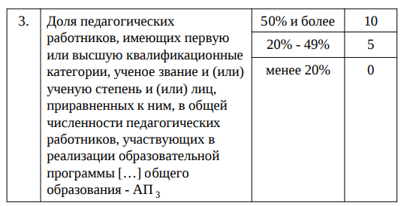
Показатели аккредитационного мониторинга системы образования по основным общеобразовательным программам - образовательным программам начального общего, основного общего и среднего общего образования и методика их расчета
Показатель рассчитывается по формуле:
где:
a3 - количество педагогических работников, имеющих первую или высшую квалификационные категории по должности «Учитель» и (или) «Преподаватель», ученое звание и (или) ученую степень (в том числе богословскими учеными степенями и званиями) и лиц, приравненных к ним, участвующих в реализации учебного плана образовательной программы соответствующего уровня образования;
b3 - общее количество педагогических работников, участвующих в реализации образовательной программы соответствующего уровня образования
При расчете показателя учитываются в том числе внешние совместители и лица, работающие по договорам гражданско-правового характера
Отчетный период: предоставляется актуальная информация
Источники данных, необходимых для расчета показателя АП3: официальный сайт в сети «Интернет» образовательной организации

Slide 6
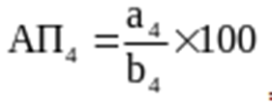
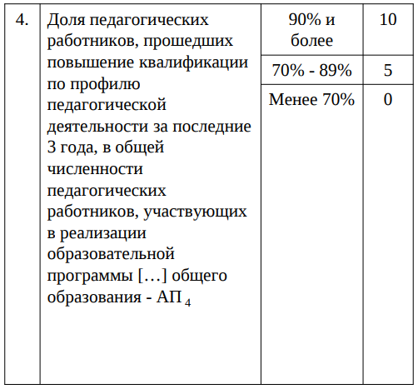
Показатели аккредитационного мониторинга системы образования по основным общеобразовательным программам - образовательным программам начального общего, основного общего и среднего общего образования и методика их расчета
Показатель рассчитывается по формуле:
где:
a4 - количество педагогических работников, прошедших повышение квалификации по профилю педагогической деятельности за последние 3 года, участвующих в реализации учебного плана образовательной программы соответствующего уровня образования;
b4 - общее количество педагогических работников, участвующих в реализации образовательной программы соответствующего уровня образования
При расчете показателя учитываются в том числе внешние совместители и лица, работающие по договорам гражданско-правового характера
Отчетный период: предоставляется актуальная информация
Источники данных, необходимых для расчета показателя АП4: официальный сайт в сети «Интернет» образовательной организации

Slide 7

Показатели аккредитационного мониторинга системы образования по основным общеобразовательным программам - образовательным программам начального общего, основного общего и среднего общего образования и методика их расчета
Показатель рассчитывается по формуле:
где:
a - количество выпускников, не набравших минимальное количество баллов по обязательным учебным предметам при прохождении государственной итоговой аттестации
b - общее количество выпускников, проходивших государственную итоговую аттестацию по соответствующей образовательной программе по обязательным учебным предметам
АП5
Доля выпускников, не набравших минимальное количество баллов по обязательным учебным предметам при прохождении государственной итоговой аттестации по образовательной программе, от общего количества выпускников
Отчетный период: информация по показателю АП5 предоставляется за учебный год, предшествующий году проведения аккредитационного мониторинга
Источник данных, необходимых для расчета показателя АП5 :
федеральная информационная система обеспечения проведения государственной итоговой аттестации обучающихся, освоивших основные образовательные программы основного общего и среднего общего образования, и приема граждан в образовательные организации основного общего образования для получения среднего профессионального и высшего образования и региональные информационные системы обеспечения проведения государственной итоговой аттестации обучающихся, освоивших основные образовательные программы основного общего и среднего общего образования

Slide 8

Показатели аккредитационного мониторинга системы образования по основным общеобразовательным программам - образовательным программам начального общего, основного общего и среднего общего образования и методика их расчета
Показатель рассчитывается по формуле:
где:
a - количество выпускников, получивших допуск к государственной итоговой аттестации (без учета повторного прохождения итогового собеседования/ повторного написания итогового сочинения (изложения) и (или) ликвидации академической задолженности)
b - общее количество выпускников, освоивших образовательную программу
АП6
Доля выпускников, получивших допуск к государственной итоговой аттестации по образовательной программе (без учета повторного прохождения итогового собеседования по русскому языку/ повторного написания итогового сочинения (изложения) и (или) ликвидации академической задолженности), от общего количества выпускников
Отчетный период: информация по показателю АП6 предоставляется за учебный год, предшествующий году проведения аккредитационного мониторинга
Источник данных, необходимых для расчета показателя АП6 :
федеральная информационная система обеспечения проведения государственной итоговой аттестации обучающихся, освоивших основные образовательные программы основного общего и среднего общего образования, и приема граждан в образовательные организации основного общего образования для получения среднего профессионального и высшего образования и региональные информационные системы обеспечения проведения государственной итоговой аттестации обучающихся, освоивших основные образовательные программы основного общего и среднего общего образования

Slide 9
Спасибо за внимание!

